Slide 1
Kerk-zijn vormgeven
Welkom bij het
basisprogramma
Kerk-zijn vormgeven

Slide 2
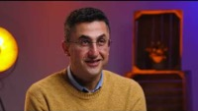

Oriëntatievideo Kerk-zijn vormgeven

Slide 3
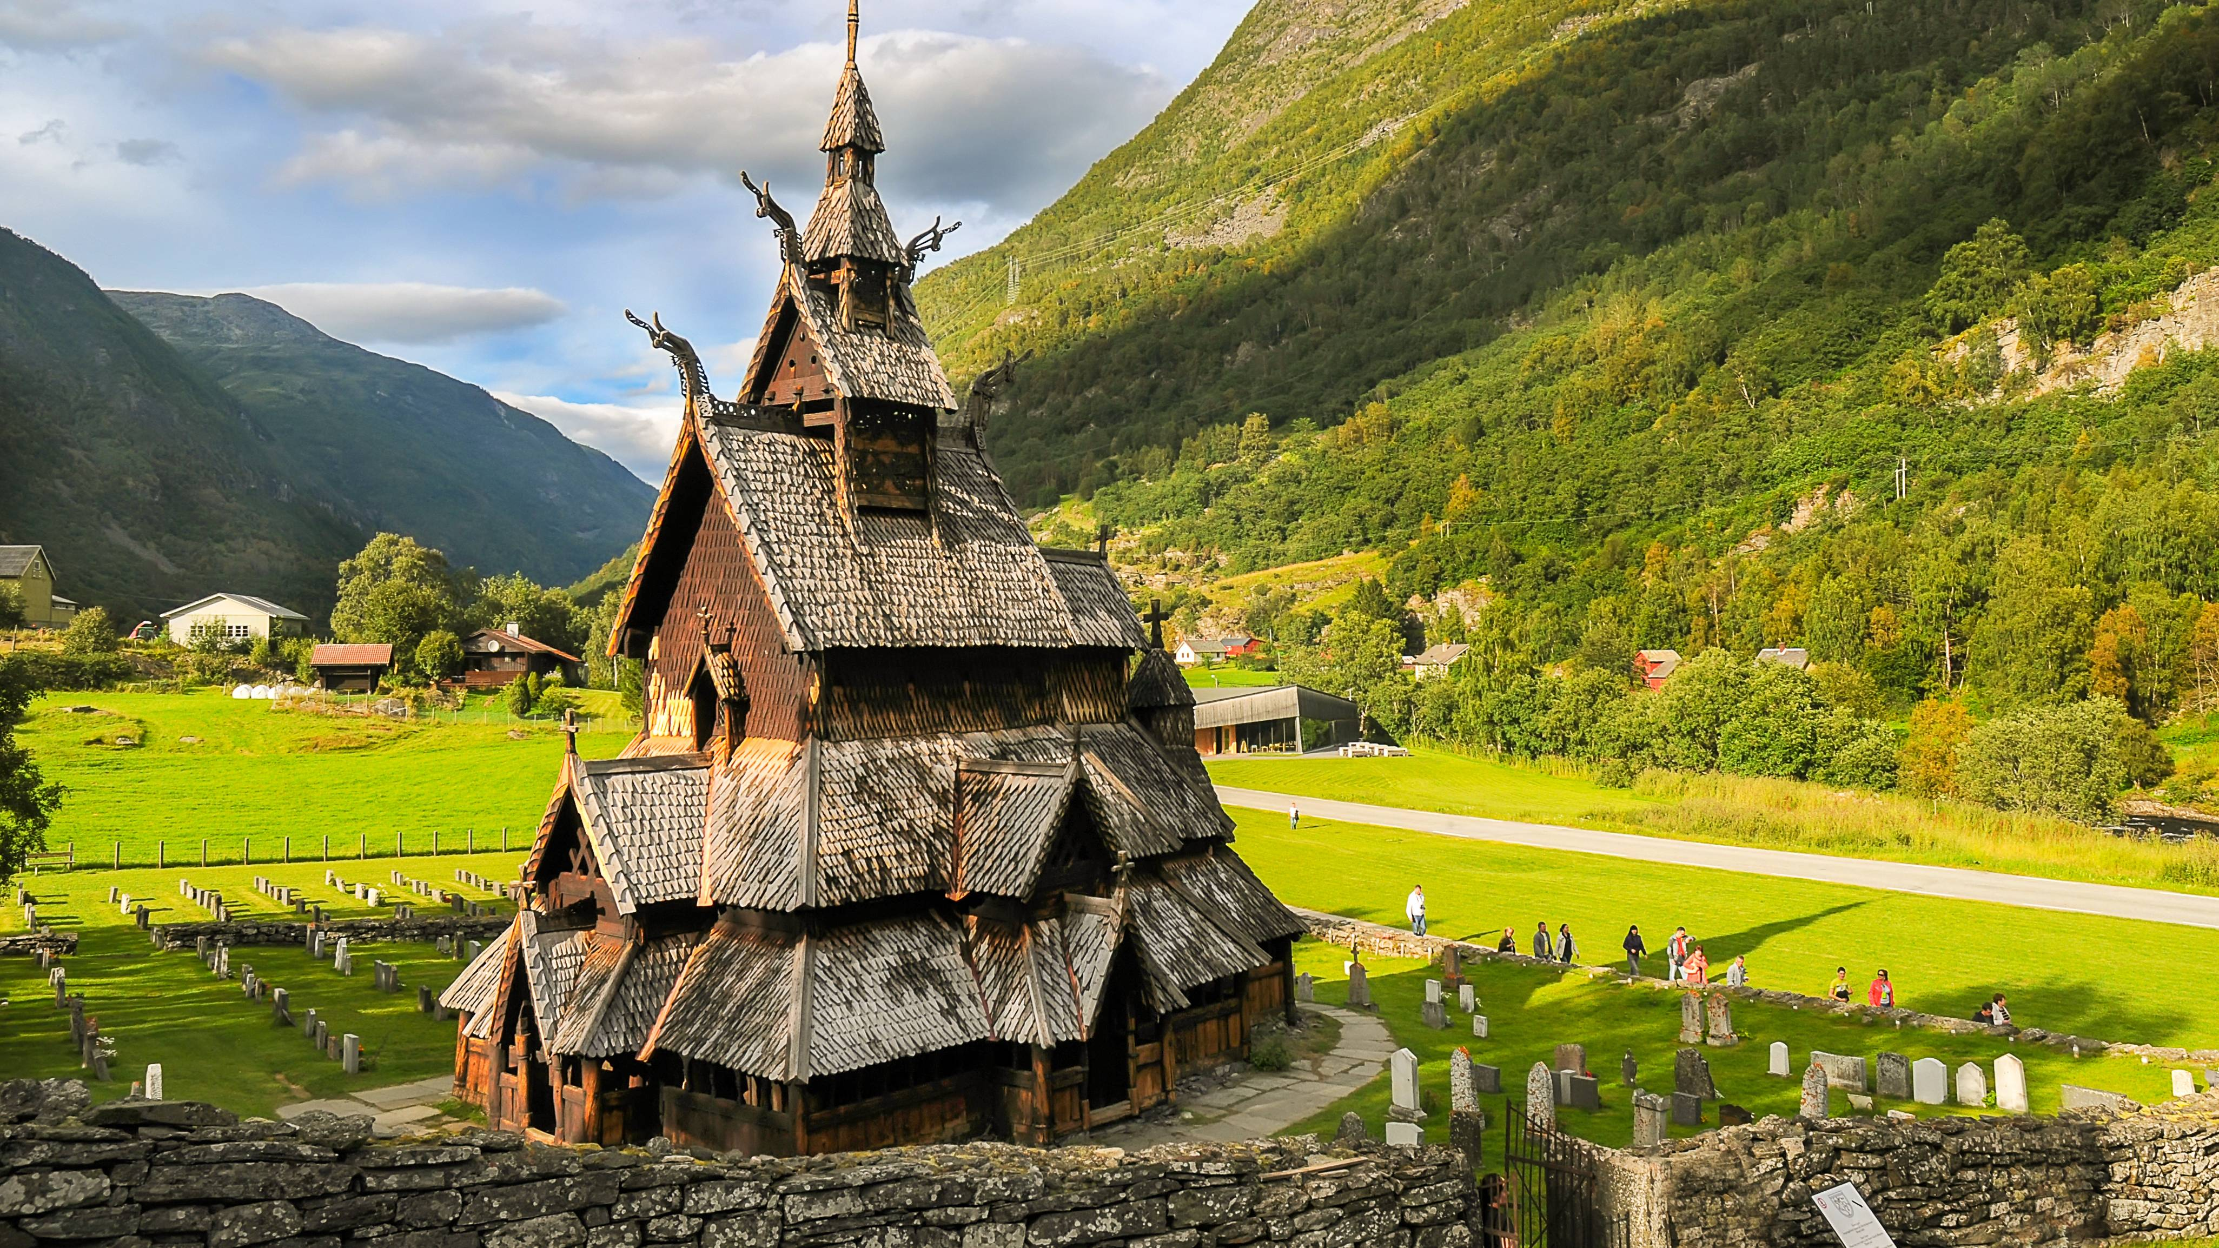
Oriëntatie 2: Associaties bij kerk-zijn

Slide 4
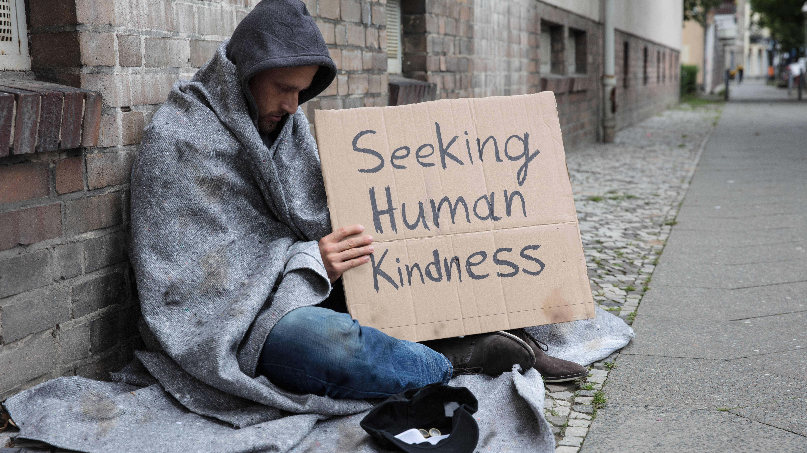
Oriëntatie 2: Associaties bij kerk-zijn

Slide 5
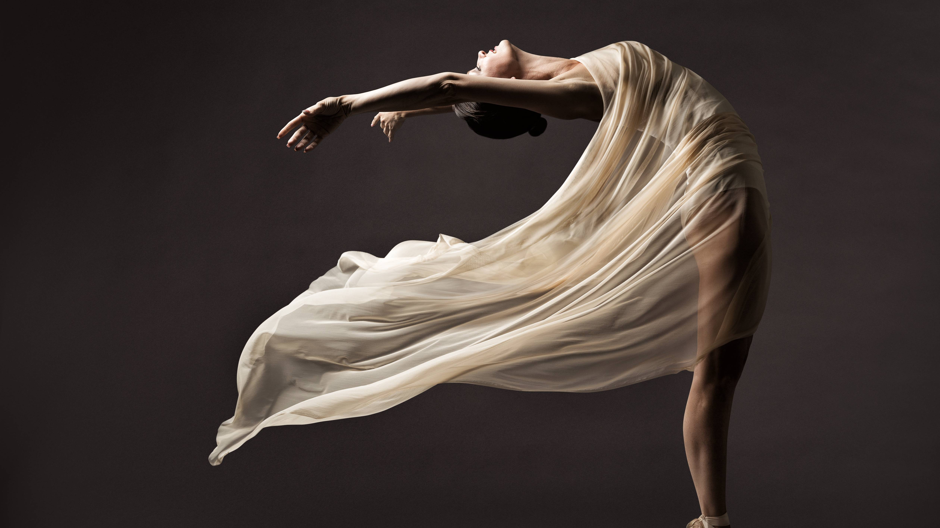
Oriëntatie 2: Associaties bij kerk-zijn

Slide 6

Oriëntatie 2: Associaties bij kerk-zijn

Slide 7

Oriëntatie 2: Associaties bij kerk-zijn

Slide 8
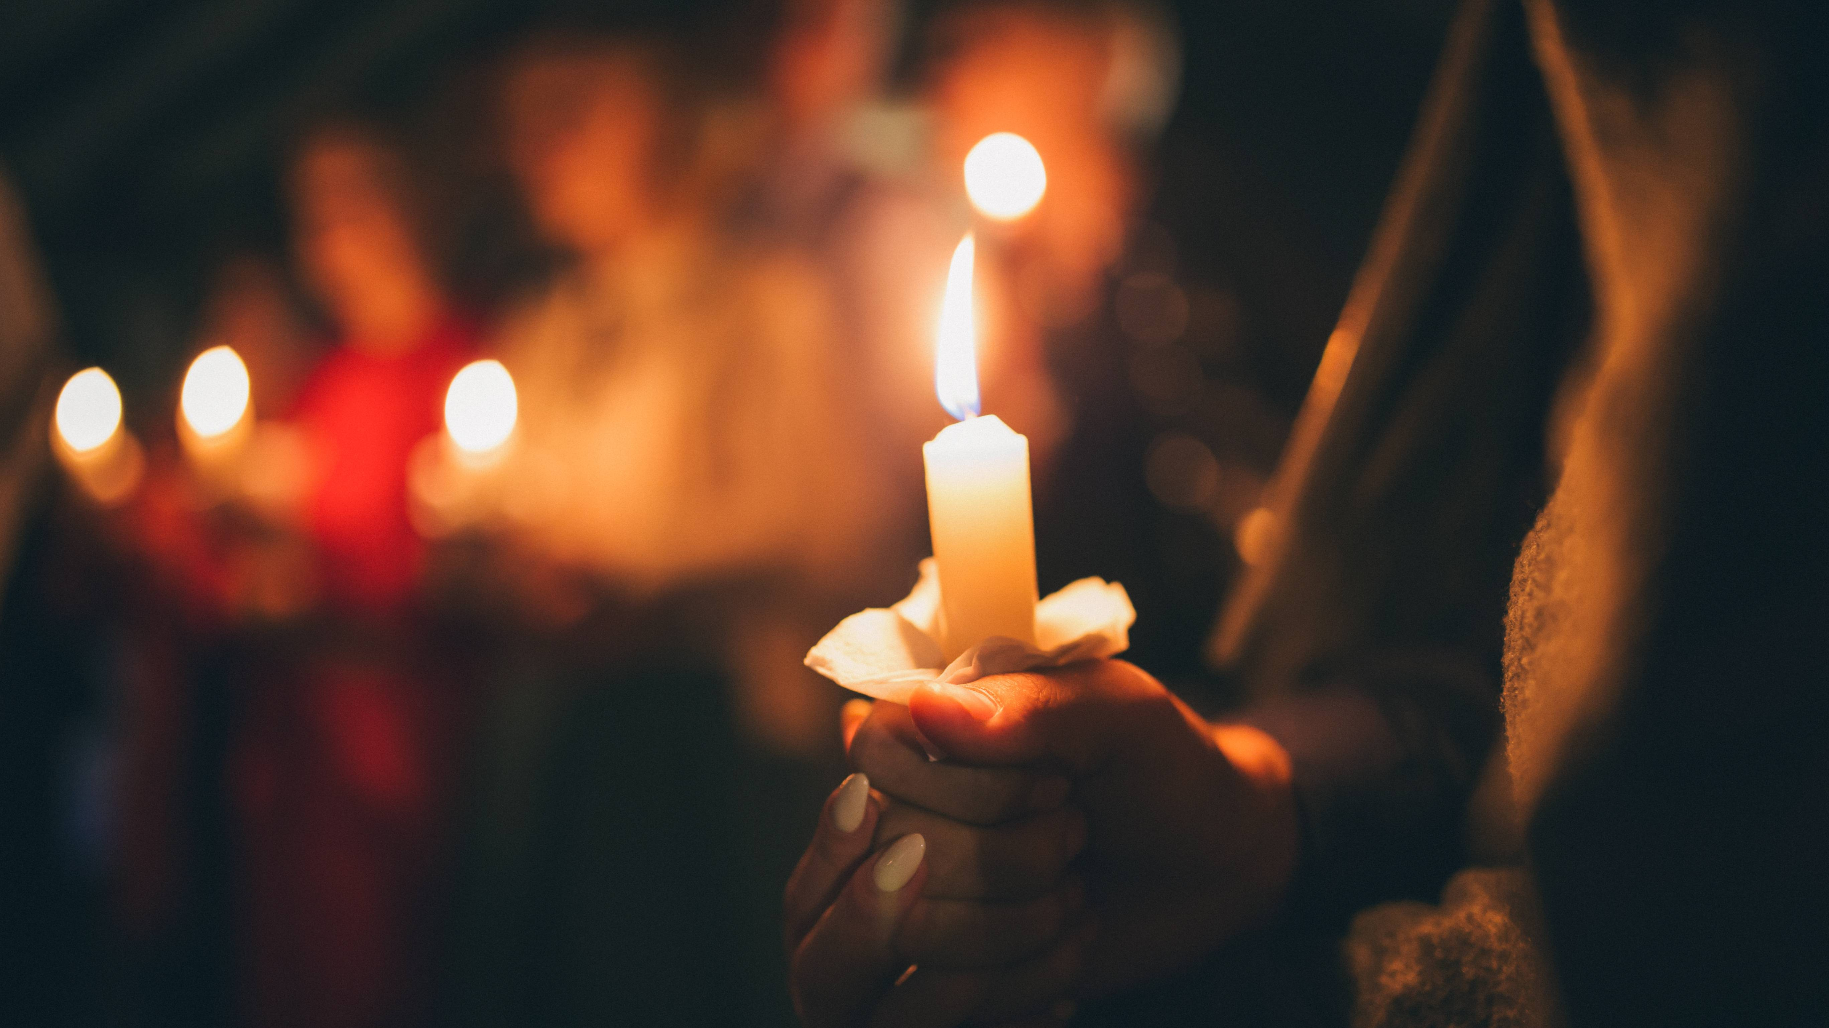
Oriëntatie 2: Associaties bij kerk-zijn

Slide 9

Oriëntatie 2: Associaties bij kerk-zijn

Slide 10
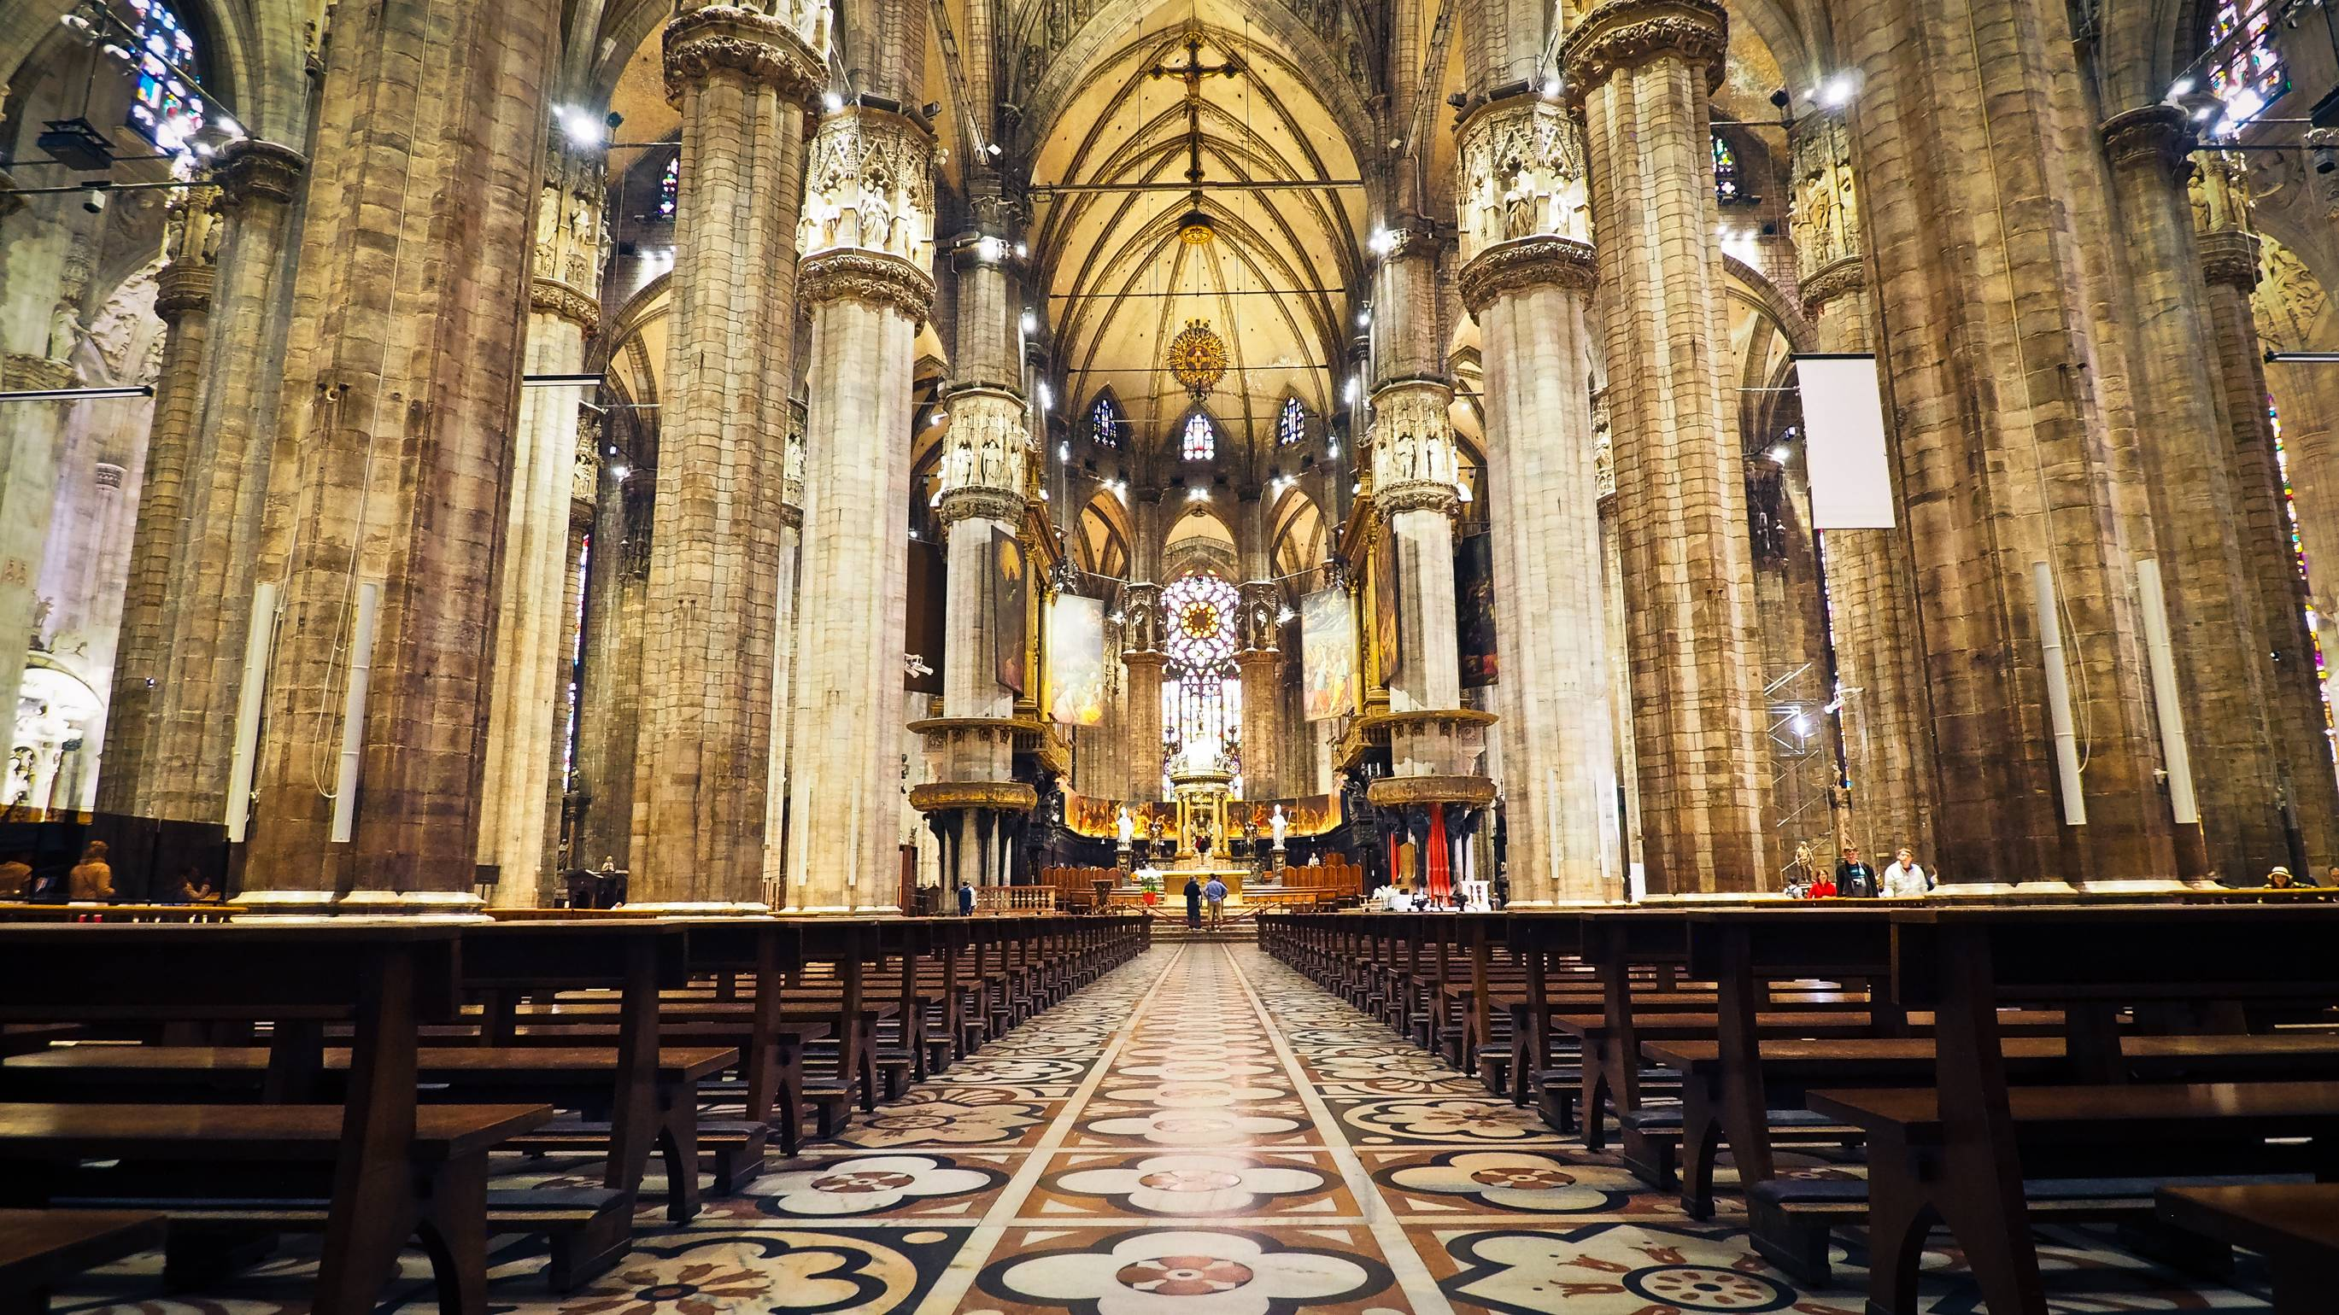
Oriëntatie 2: Associaties bij kerk-zijn

Slide 11

Oriëntatie 2: Associaties bij kerk-zijn

Slide 12
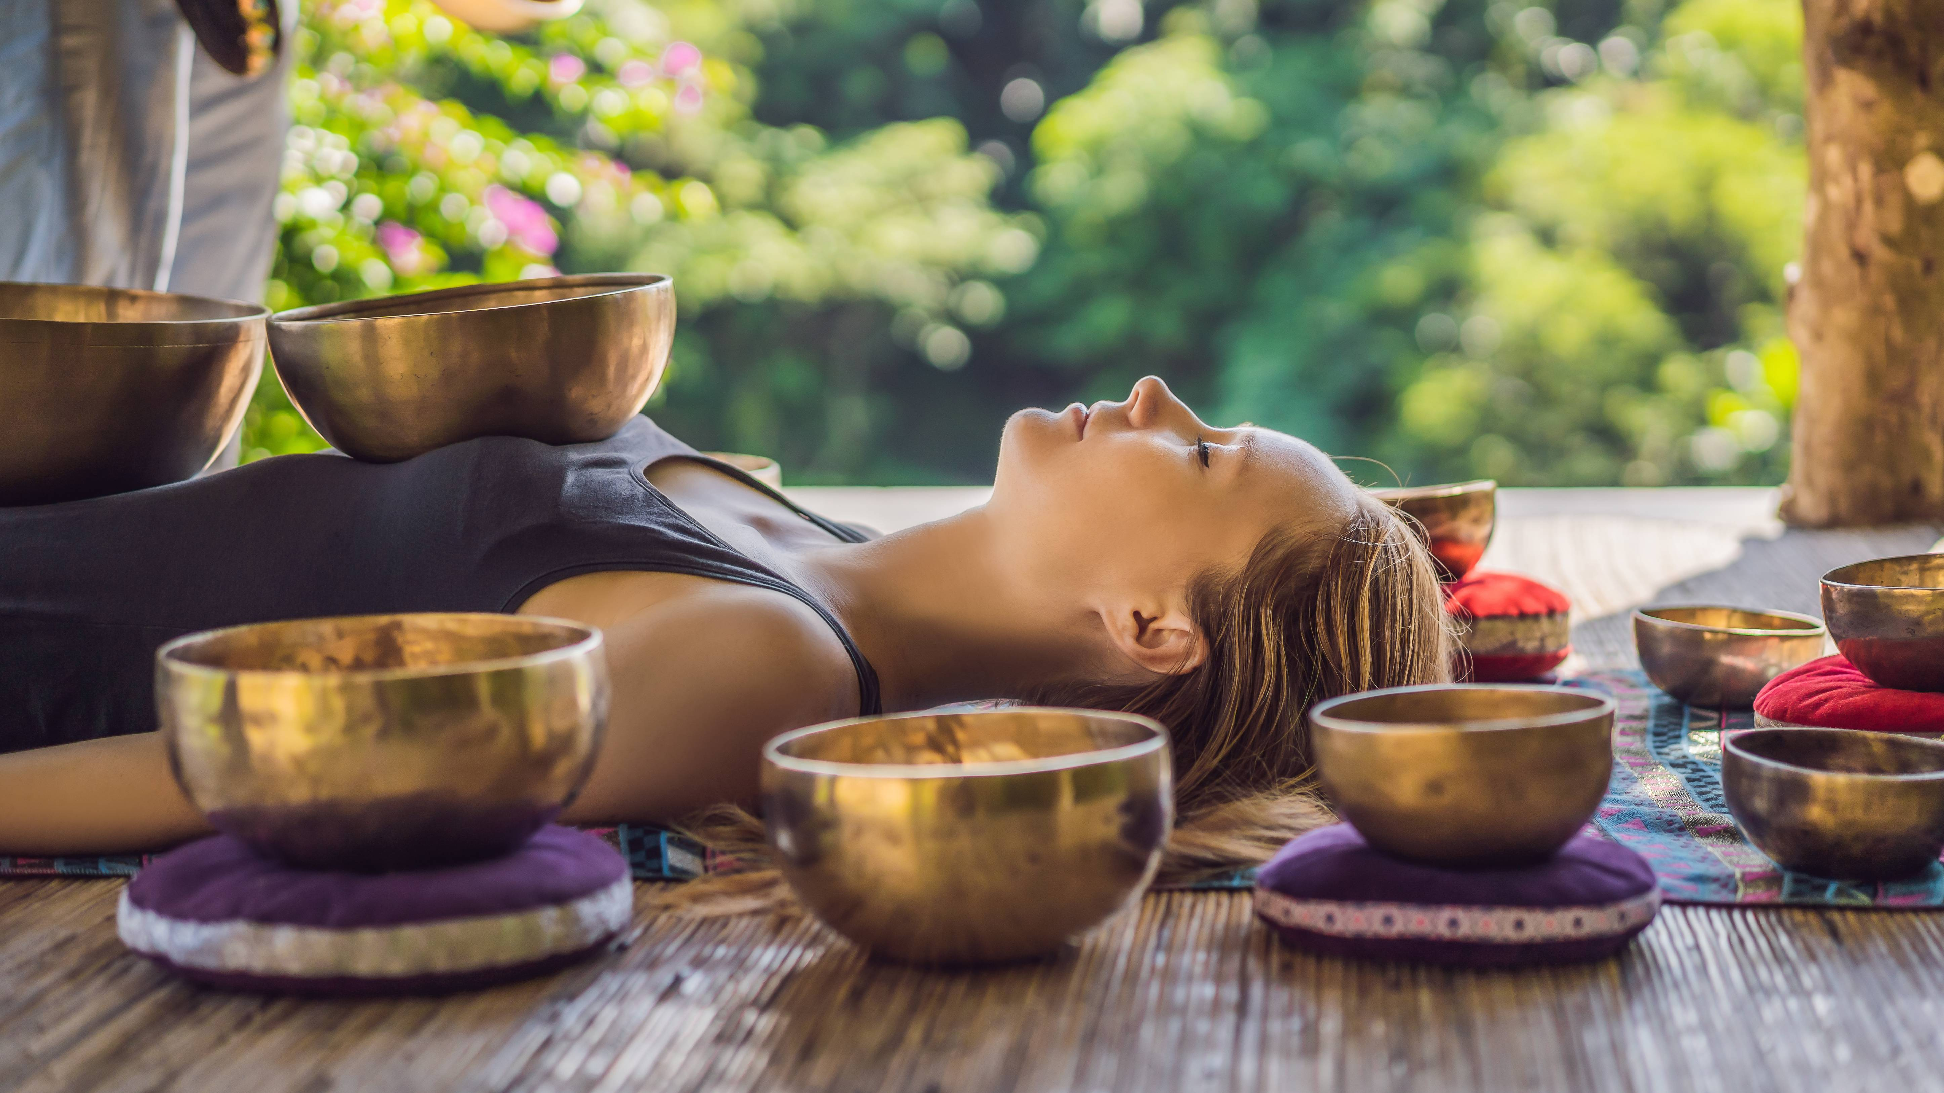
Oriëntatie 2: Associaties bij kerk-zijn

Slide 13

Oriëntatie 2: Associaties bij kerk-zijn

Slide 14
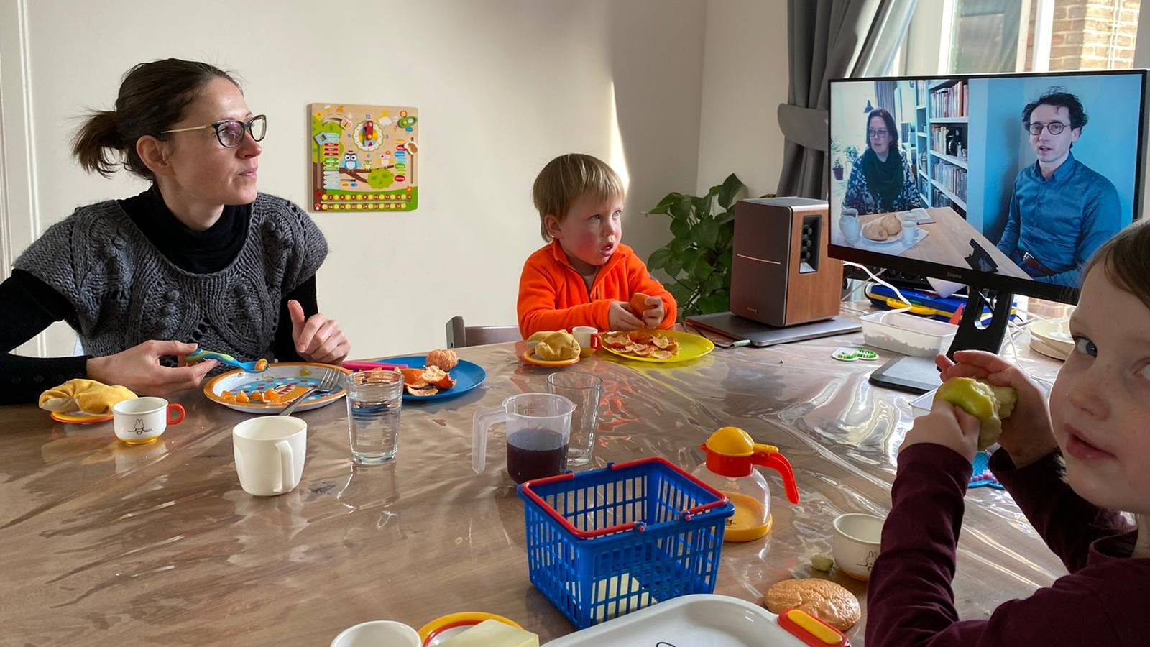
Oriëntatie 2: Associaties bij kerk-zijn

Slide 15

Oriëntatie 2: Associaties bij kerk-zijn

Slide 16

Oriëntatie 2: Associaties bij kerk-zijn

Slide 17

Oriëntatie 2: Associaties bij kerk-zijn

Slide 18
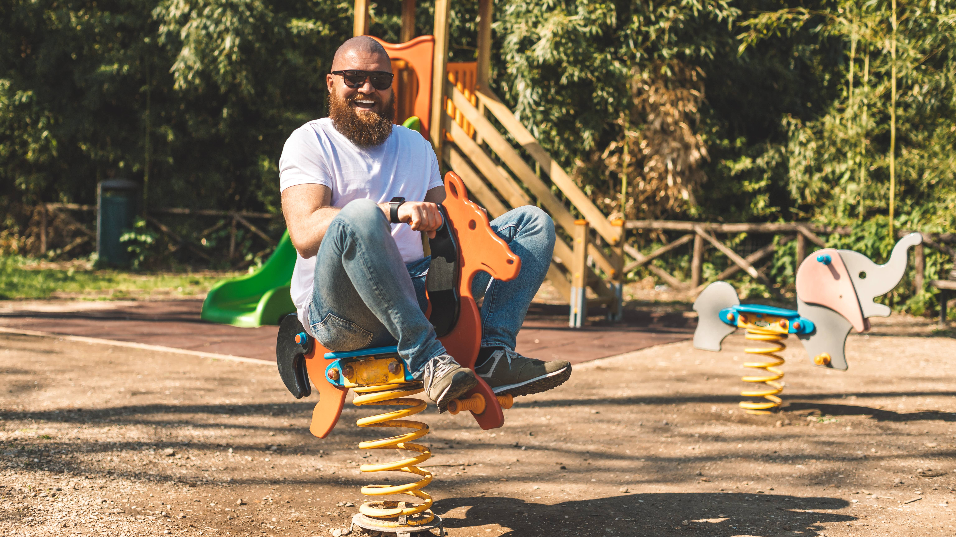
Oriëntatie 2: Associaties bij kerk-zijn

Slide 19
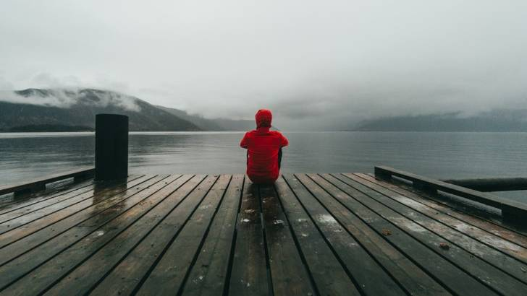
Oriëntatie 2: Associaties bij kerk-zijn

Slide 20
Kompas 1: Kerk-zijn vormgeven met muziek
Wat vinden we van dit lied? Wat roept het bij ons op in relatie tot kerk-zijn?
Inspireert het lied ons om kerk-zijn (nader en/of anders) vorm te geven? Zo ja, hoe?
Is er iets dat extra naar voren springt in wat we met elkaar delen? Zo ja, wat?
Wat vinden we van dit lied? Wat roept het bij ons op in relatie tot kerk-zijn?
Inspireert het lied ons om kerk-zijn (nader en/of anders) vorm te geven? Zo ja, hoe?
Is er iets dat extra naar voren springt in wat we met elkaar delen? Zo ja, wat?

Slide 21

Kompas 2: Kerk-zijn vormgeven met gebed

Slide 22


Reisgidsvideo Kerk-zijn vormgeven

Slide 23

Reisgids 1: Vruchten aan de boom van kerk-zijn

Slide 24
Reisgids 1: Vruchten aan de boom van kerk-zijn
Is dit inderdaad wat we al zien in ons kerk-zijn en waar we als team (nog meer) naar verlangen? Wat is er nodig om de gewenste vruchten (verder) te laten groeien?
Als we kijken hoe de vruchten zijn verdeeld over de vier takken. Wat zegt dit dan over de (gewenste) ontwikkeling van ons kerk-zijn? Wat vraagt aandacht?
Als we nu nog eens naar de boom kijken en proberen in de schoenen te gaan staan van de mensen met wie wij kerk-zijn willen vormgeven. Moet er dan nog iets anders? Of weten we eigenlijk nog niet zo goed of en hoe zij met ons kerk zouden willen zijn?

Slide 25
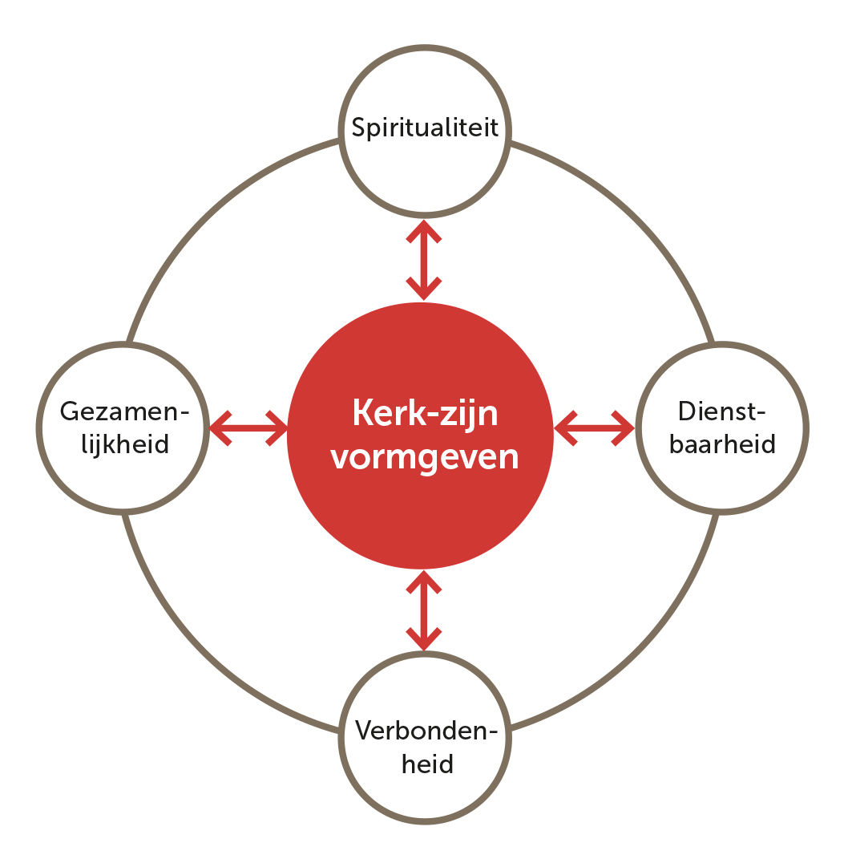
Reisgids 2: Bewegen rond kerk-zijn

Slide 26
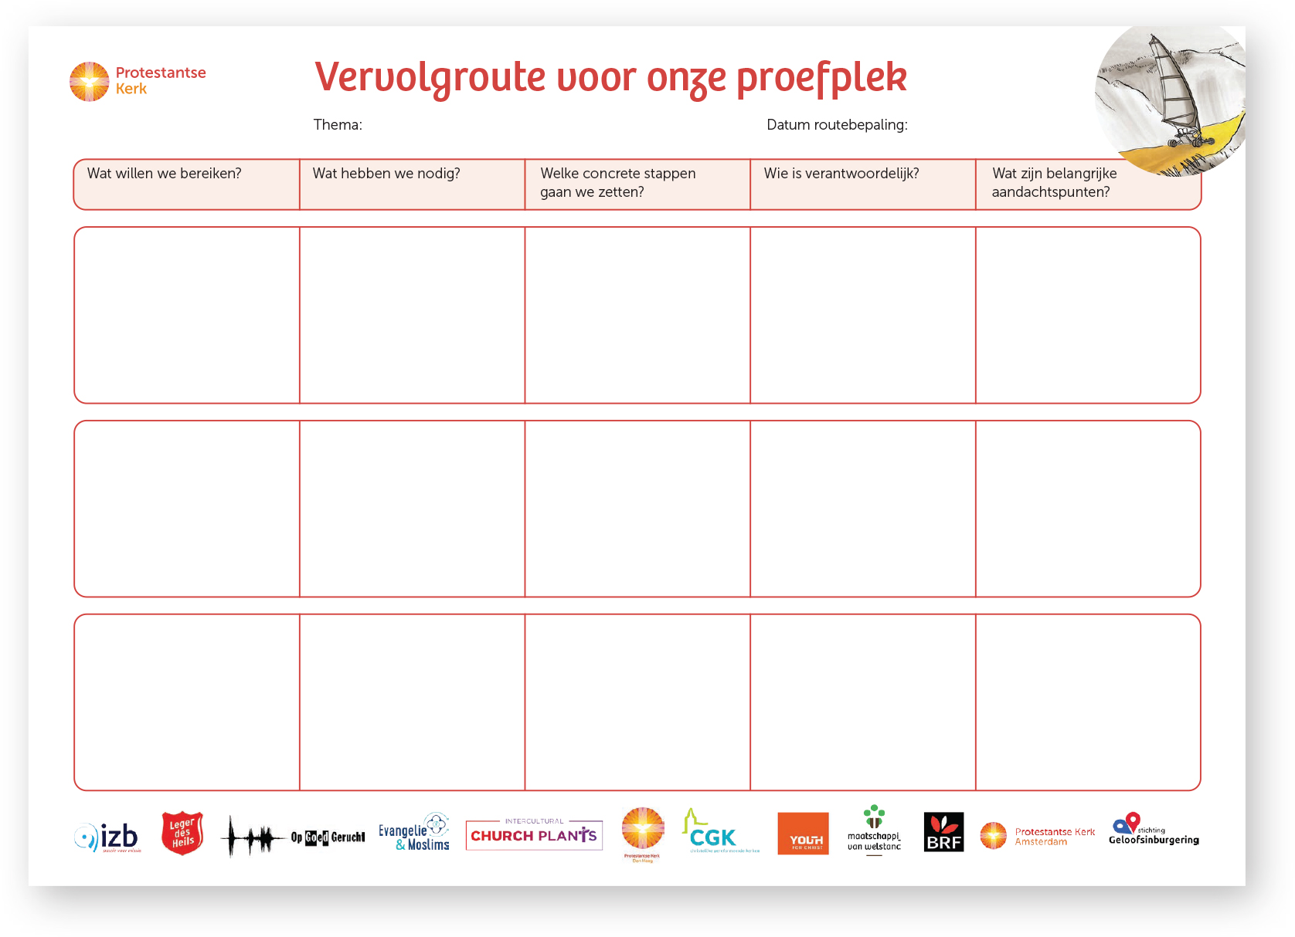
Route 1: De ‘boom’ verzorgen

Slide 27
Route 2: In beweging blijven

